Slide 1
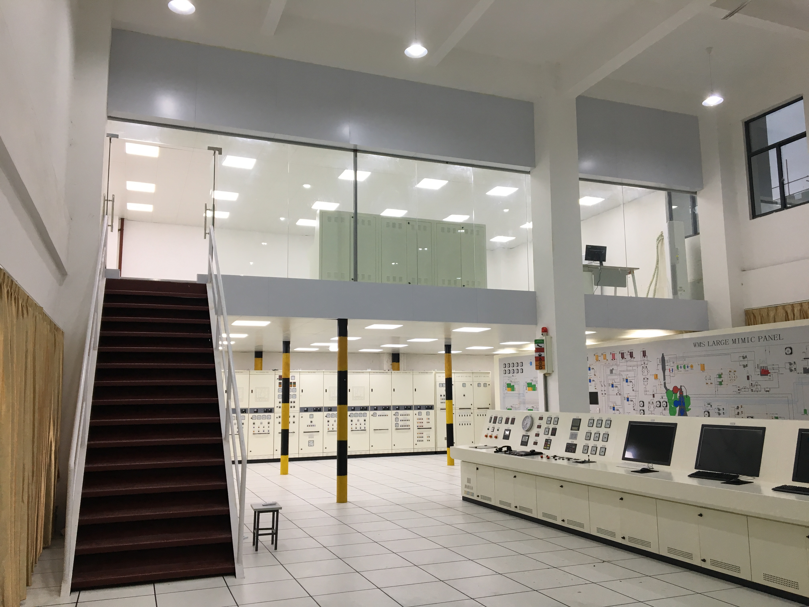
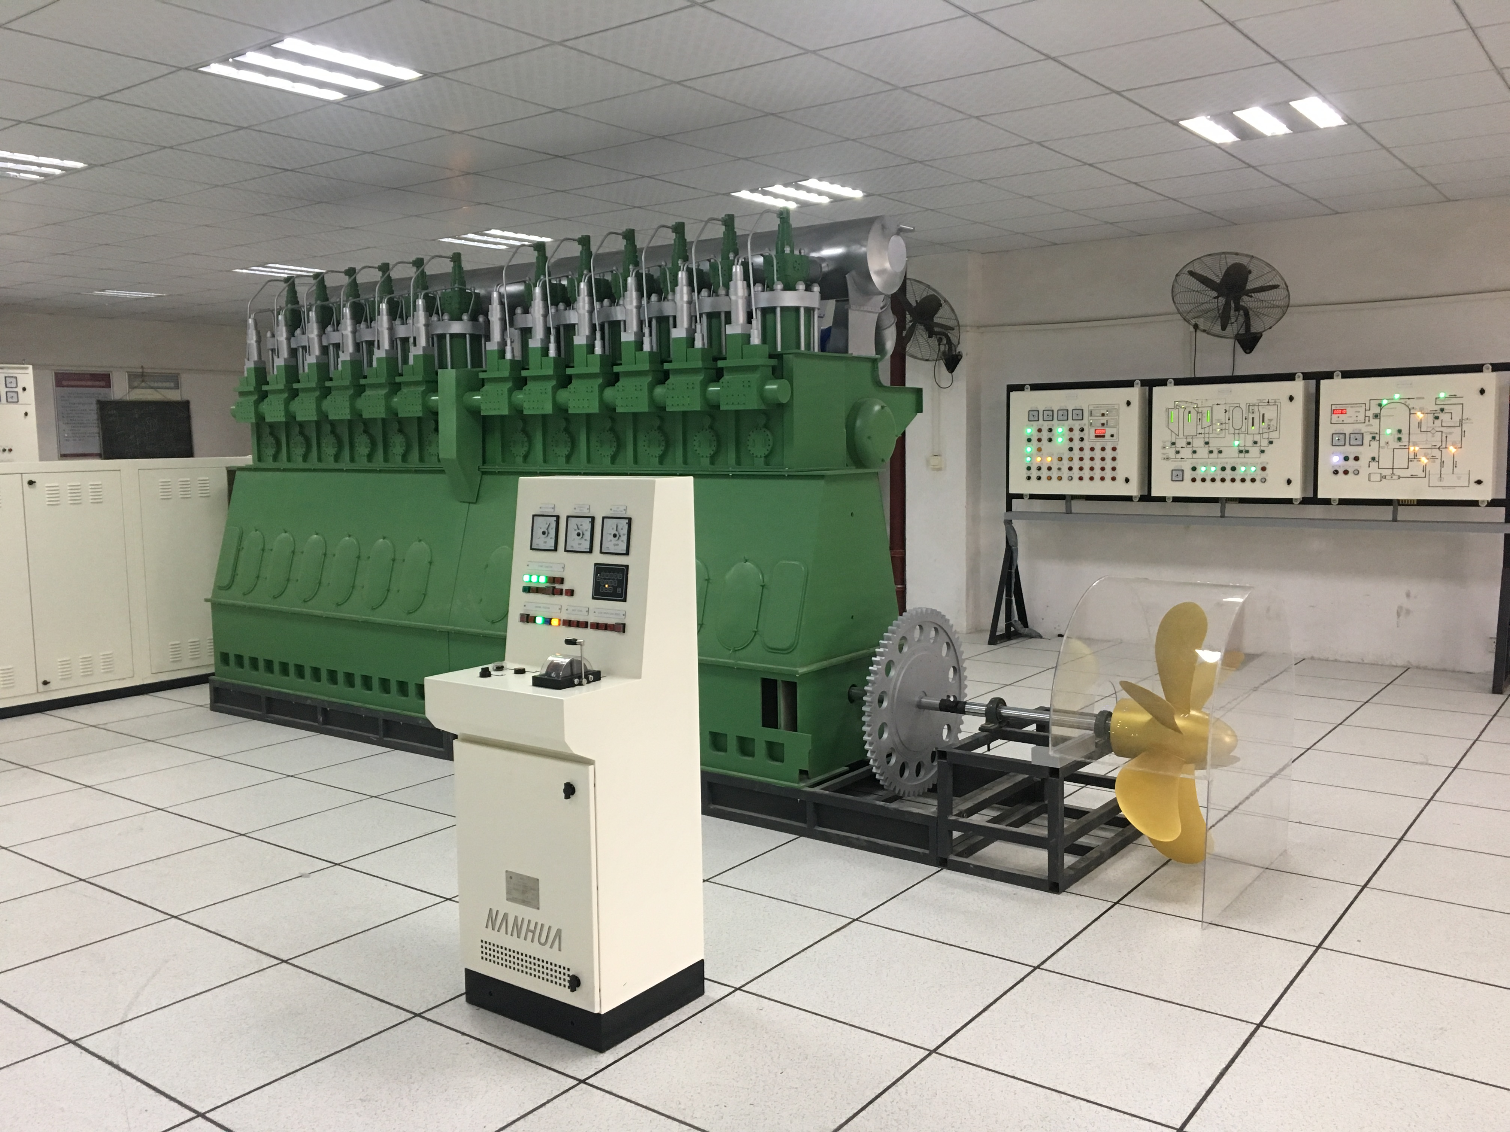
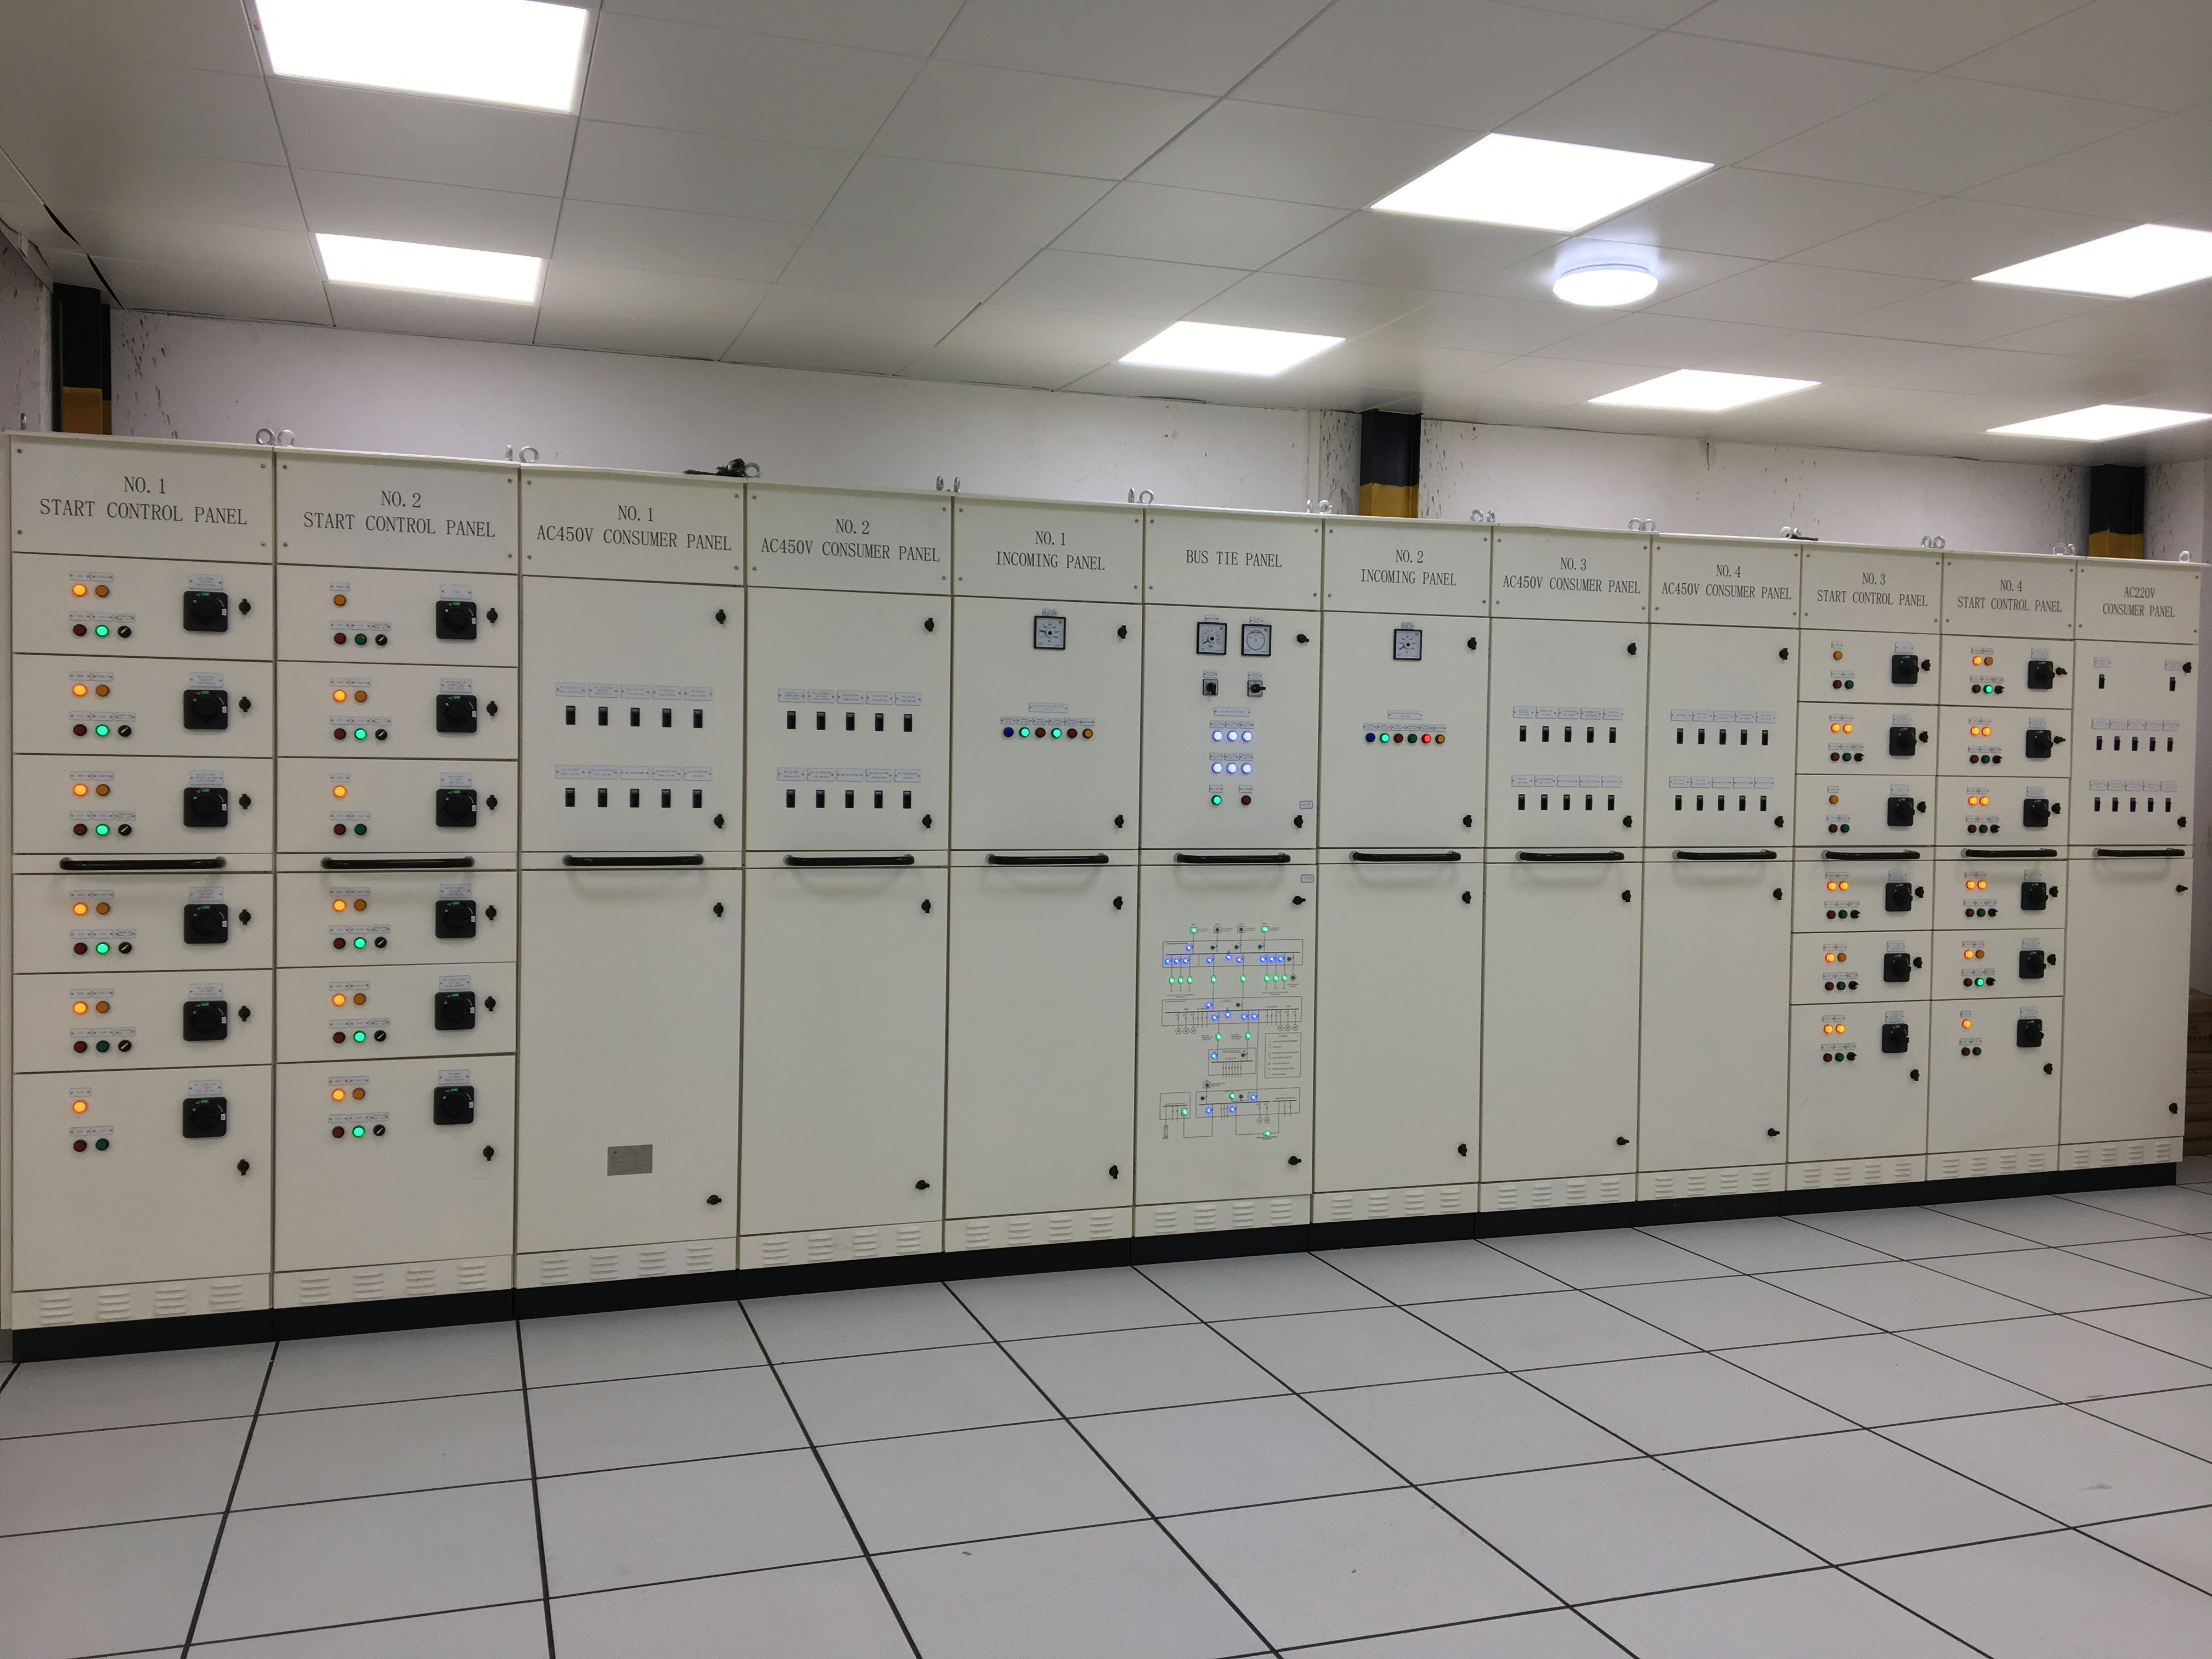
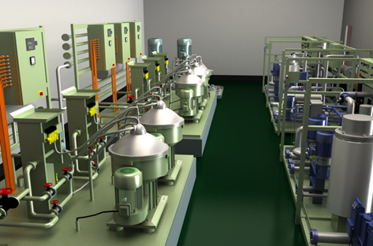
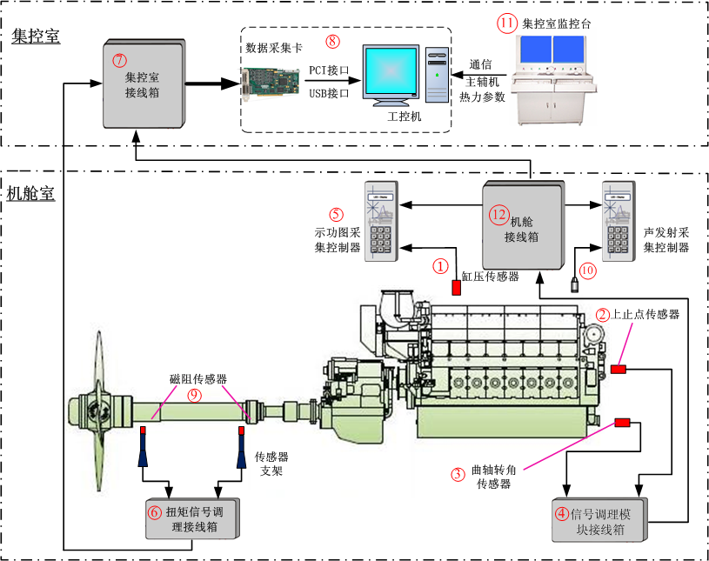
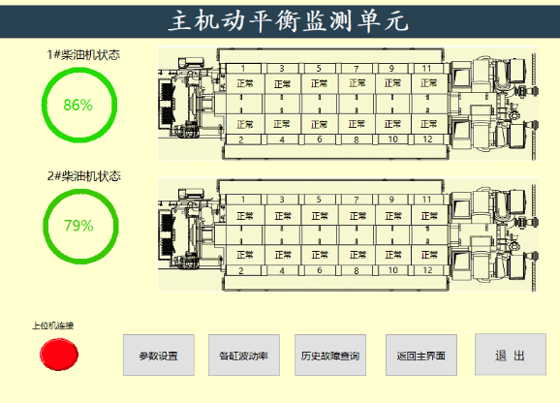
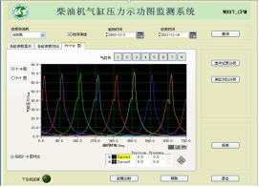
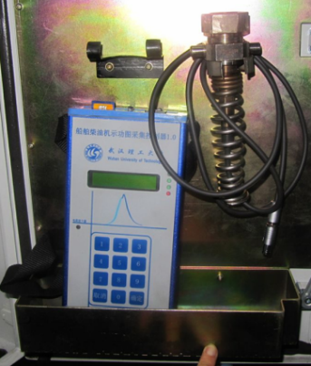
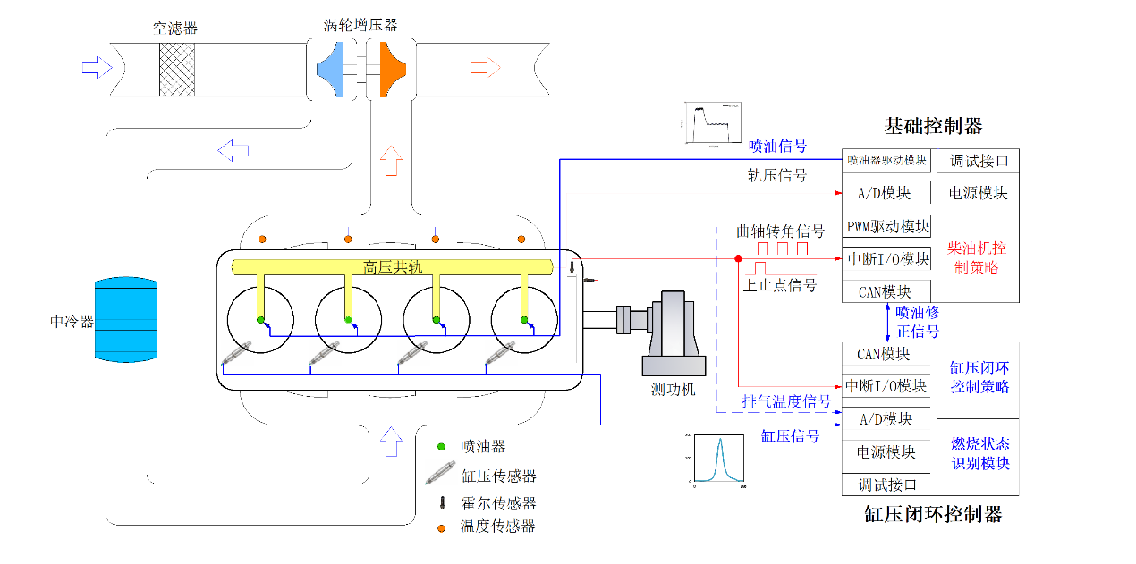
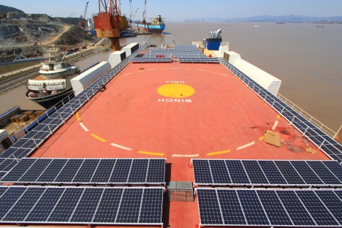
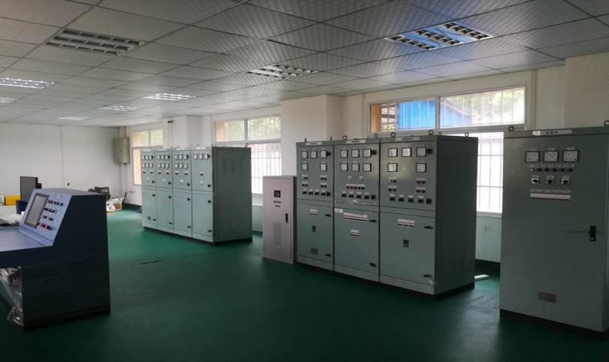
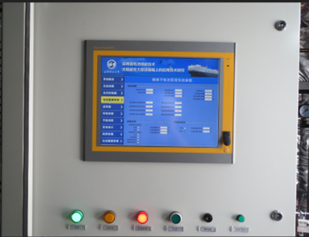
【学科建设】典型成果及产品介绍
WMS型系列轮机模拟器
WMS-1型轮机模拟器是武汉理工大学（原为武汉交通科技大学）于1994年研制出第一台国产轮机模拟器。1995年12月交通部科技司对WMS-1型轮机模拟器进行了部级技术成果鉴定，该成果获1996年交通部科技进步一等奖，1997年获国家科委等五部委颁发的“国家级新产品”证书，1998年获国家科技进步三等奖。经过二十余年的研发和创新，研制的最新型WMS2017型轮机模拟训练器采用了先进的计算机网络体系架构和工业控制系统、虚拟现实技术，构成计算机全仿真式轮机训练器系统。
WMS型系列轮机模拟训练器能满足国际海事组织(IMO)关于海员培训、发证及值班标准国际公约(STCW78/95)规定的“适任评估项目”和“能进行持续熟练程度演示”的要求，同时也能满足中国海事局“海船船员适任证书考试、评估和发证规则”及相应的“轮机模拟器训练评估规范”。
WMS2017轮机模拟器
主机操作台
主机操作台
虚拟机舱
船用发动机监测诊断与智能控制技术研究及工程应用
主要围绕船用发动机机载监控与安保、健康状态评估和推进轴系状态监测开展应用研究，为智能机舱提供健康状态评估技术支持，团队在国家自然科学基金、工信部高技术船舶和交通部应用基础等项目的资助下，开发了集成式的船用中速柴油机机载监控与安保系统，获得了船级社认证；先后开发了基于瞬时转速的各缸动力平衡在线监测系统、基于声发射的气阀漏气监测系统、基于热电法的轴承磨损监测系统、单通道离线及多通道在线气缸压力测试系统和船舶轴系状态监测诊断系统。通过缸压、缸盖声发射、轴功率、热电、振动等多维信号，进行船舶动力系统综合故障诊断、故障隔离和状态预测，开发的系统可广泛应用军民船舶，先后获国家技术发明二等奖、湖北省科技进步一等奖。
柴油机及动力装置综合监测诊断系统
船用发动机各缸动力平衡性在线监测单元
船用发动机气缸压力在线监测单元
船用中速柴油机缸压闭环控制技术
新能源船用关键技术研究及工程应用
研究了新能源船舶应用的性能试验、安全保障、能效管理、大功率储能、并网逆变和节能减排评估等关键技术，研制了多能源动力系统综合试验平台、多能源试验艇、新能源船用安全保障远程监控系统、船用储能系统灭火装置、船舶能效管理系统、大容量船用锂离子电池管理系统和船用光伏系统并网逆变器等关键设备和系统，形成了船舶新能源利用的成套技术体系。以最具代表性和节能减排潜力的绿色船舶技术之一的太阳能船舶为重点，突破了船舶太阳能光伏发电最大功率跟踪控制、双闭环重复逆变控制、充放电控制和自动供电管理等关键技术，研制了船用光伏控制器、光伏逆变器、电池管理系统和太阳能电力监控系统等四大核心装置，获得中国船级社型式认可证书，形成了具有自主知识产权的船舶太阳能光伏系统成套技术。已在远洋运输船舶“中远腾飞”轮和内河运输船舶“安吉204”轮获得应用，为航运业的节能减排提供了引领示范作用。相关成果先后获得2017年中国航海科技二等奖“内河船舶太阳能光伏系统关键技术与装置研发”和2018年中国航海科技一等奖“新能源船用关键技术研究及工程应用”。
远洋运输船“中远腾飞”轮光伏系统应用
新能源船用系统性能综合试验平台
船舶新能源安全保障远程监视系统
船舶能效管理系统

